Slide 1

Sesión
Estructuras de datos.
WWW.MAKAIA.ORG
Carrera 43 A # 34 - 155. Almacentro. Torre Norte. Oficina 701
Medellín (Antioquia), Colombia

Slide 2

Contenido
LinkedList implementacion en JAVA API
.

Slide 3

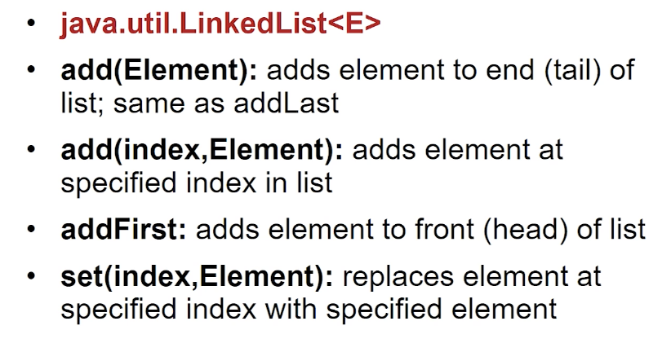
Linked List en java API.
WWW.MAKAIA.ORG
Carrera 43 A # 34 - 155. Almacentro. Torre Norte. Oficina 701
Medellín (Antioquia), Colombia

Slide 4
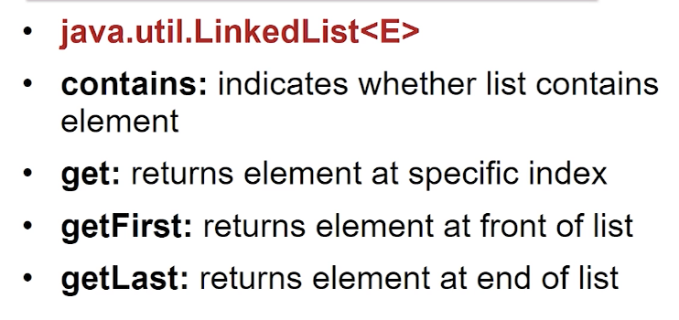
Linked List en java API.
WWW.MAKAIA.ORG
Carrera 43 A # 34 - 155. Almacentro. Torre Norte. Oficina 701
Medellín (Antioquia), Colombia

Slide 5
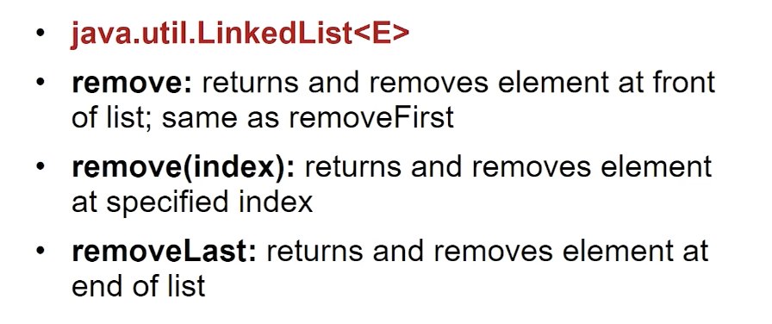
Linked List en java API.
WWW.MAKAIA.ORG
Carrera 43 A # 34 - 155. Almacentro. Torre Norte. Oficina 701
Medellín (Antioquia), Colombia

Slide 6
Linked List en java API.
WWW.MAKAIA.ORG
Carrera 43 A # 34 - 155. Almacentro. Torre Norte. Oficina 701
Medellín (Antioquia), Colombia

Slide 7
LinkedList son las fundaciones para varias estructuras de datos como lo son las colas y las pilas.
WWW.MAKAIA.ORG
Carrera 43 A # 34 - 155. Almacentro. Torre Norte. Oficina 701
Medellín (Antioquia), Colombia

Slide 8
Ejemplo Practico.
Estamos creando una aplicacion para rastrear las solicitudes de unos tiquetes en un evento.
Queremos que los usuarios puedan agregar solicitudes para una cantidad de personas y para eliminar las solicitudes o cancelar las solicitudes de algunas personas.
Nota: Ahora es importante que mantengamos el orden en el que estos
se procesaron las solicitudes, de modo que las personas las personas que ordenaron mas temprano tengan la solicitud primero que las que ordenaron tarde.
Es importante saber que en este ejemplo SOLO VAMOS A AGREGAR ELEMENTOS EN LA PARTE FINAL, Y VAMOS A ELIMINAR DE LA PARTE DELANTERA.
WWW.MAKAIA.ORG
Carrera 43 A # 34 - 155. Almacentro. Torre Norte. Oficina 701
Medellín (Antioquia), Colombia

Slide 9
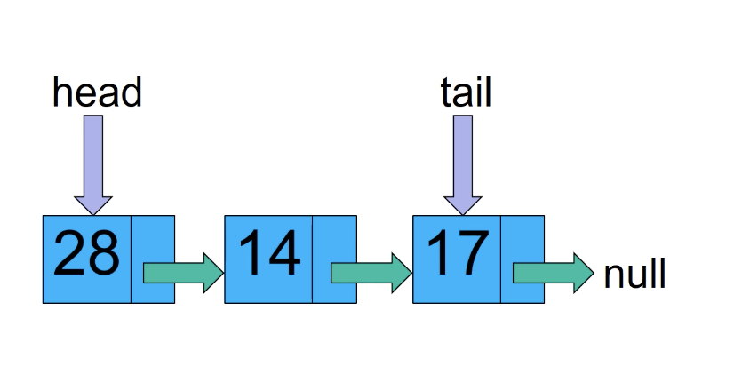
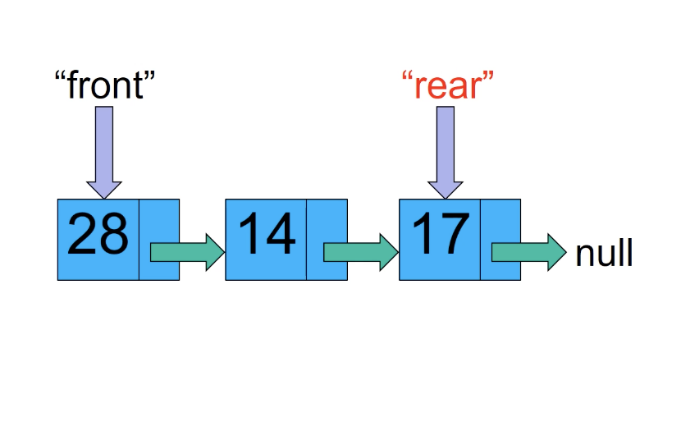

Queue (Colas)
WWW.MAKAIA.ORG
Carrera 43 A # 34 - 155. Almacentro. Torre Norte. Oficina 701
Medellín (Antioquia), Colombia

Slide 10
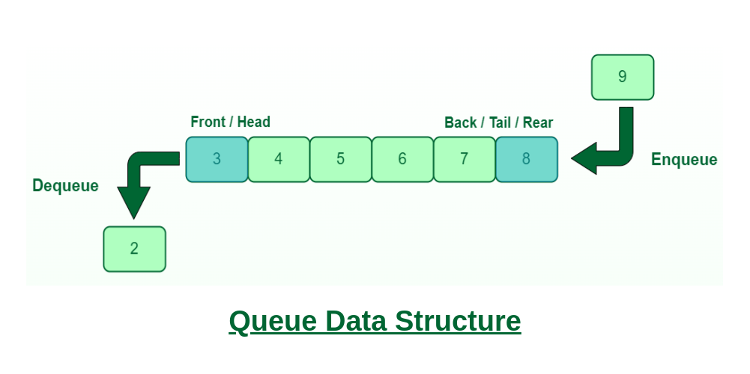
Que es Queue (Colas)?
Una cola es una estructura de datos en la que solo podemos agregar elementos en la parte trasera y
Solo podemos eliminar elementos del frente.
WWW.MAKAIA.ORG
Carrera 43 A # 34 - 155. Almacentro. Torre Norte. Oficina 701
Medellín (Antioquia), Colombia

Slide 11
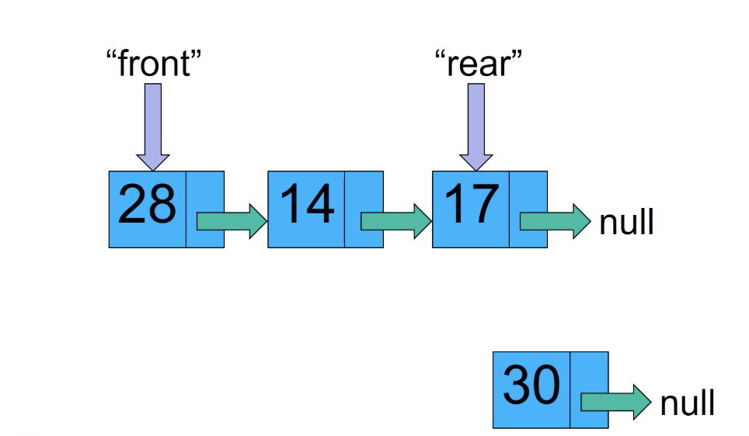
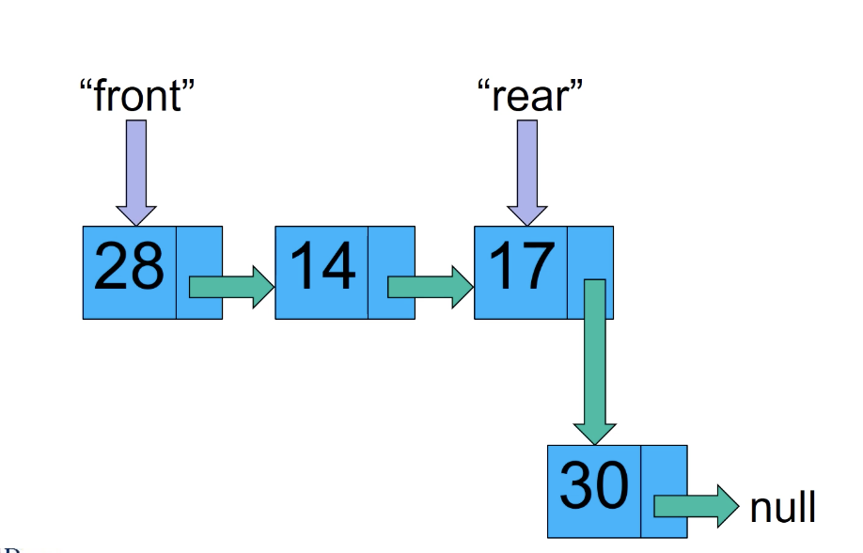
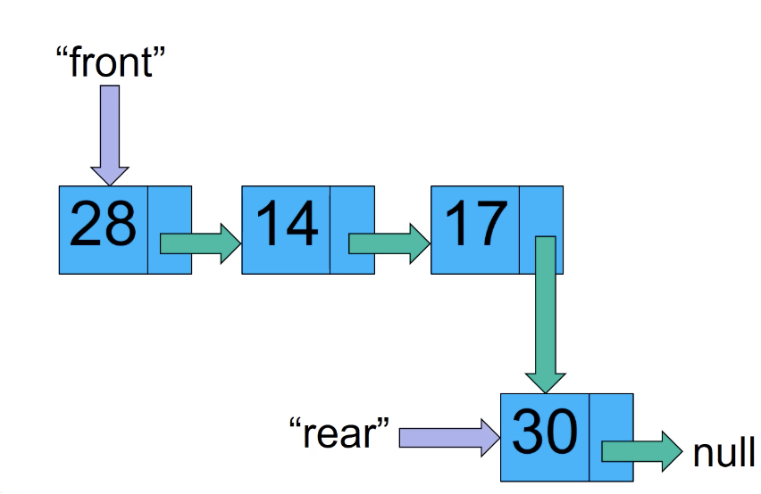
Como Podemos AGREGAR elementos al final de la cola?
WWW.MAKAIA.ORG
Carrera 43 A # 34 - 155. Almacentro. Torre Norte. Oficina 701
Medellín (Antioquia), Colombia

Slide 12
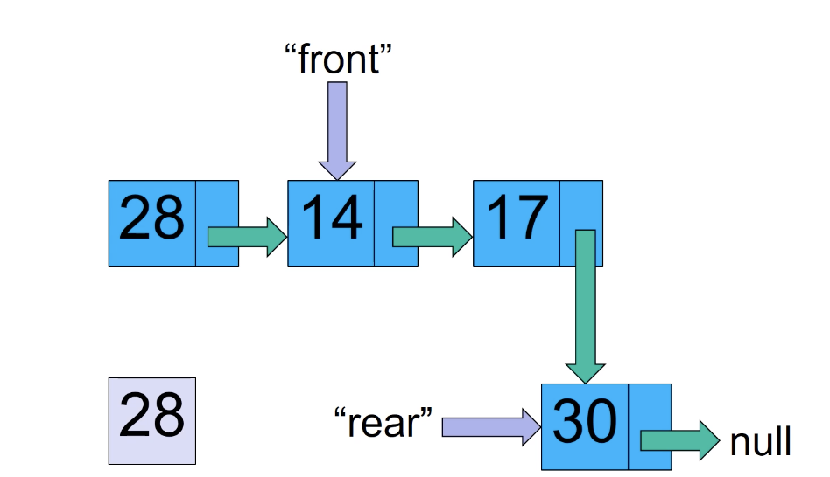
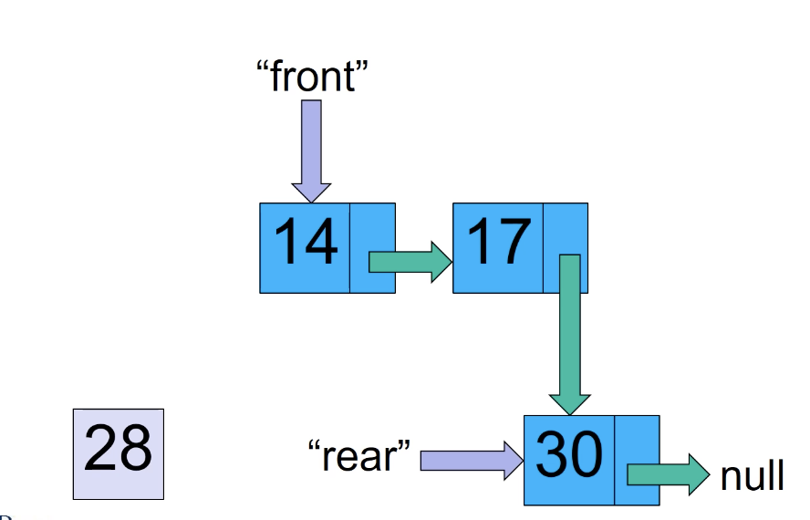
Como Podemos ELIMINAR elementos de la cola?
WWW.MAKAIA.ORG
Carrera 43 A # 34 - 155. Almacentro. Torre Norte. Oficina 701
Medellín (Antioquia), Colombia

Slide 13
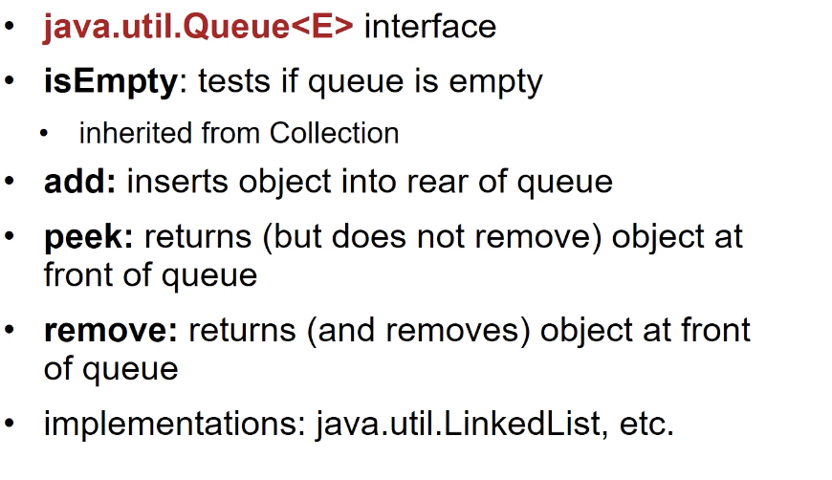
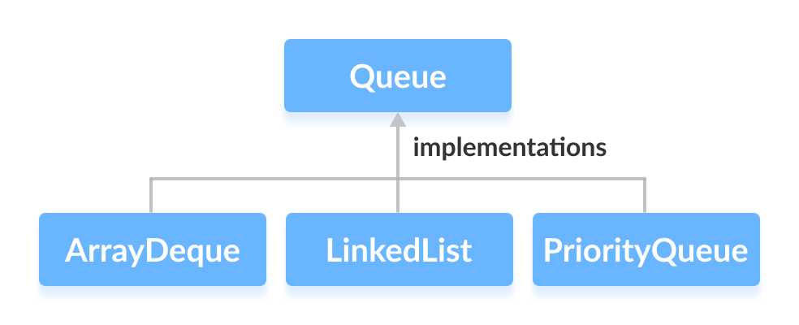
Colas Java Api.
WWW.MAKAIA.ORG
Carrera 43 A # 34 - 155. Almacentro. Torre Norte. Oficina 701
Medellín (Antioquia), Colombia

Slide 14
Ejemplo practico
En esta ocasión queremos hacer la funcionalidad deshacer de un editor de texto.
Por ejemplo:
Si inserte la letras C, K, M
Y quiero deshacer esta operación, debo eliminarlas de esta manera M,K,C
Como el control + Z
Nota: Queremos una lista que nos permita agregar al inicio y eliminar al inicio.
WWW.MAKAIA.ORG
Carrera 43 A # 34 - 155. Almacentro. Torre Norte. Oficina 701
Medellín (Antioquia), Colombia

Slide 15
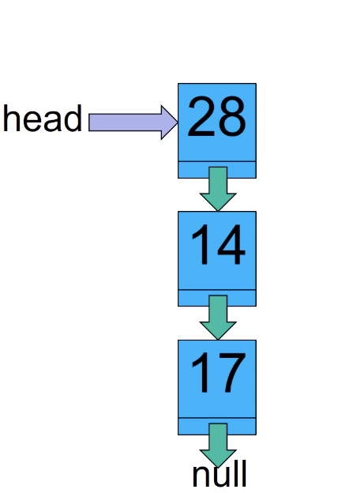
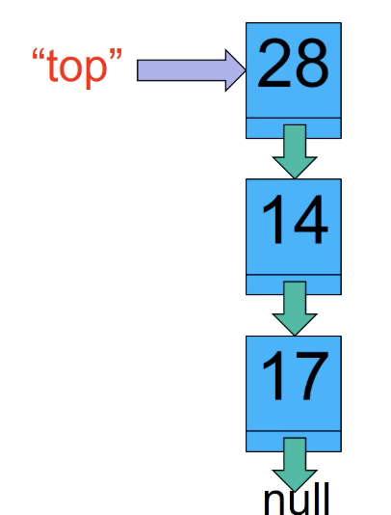
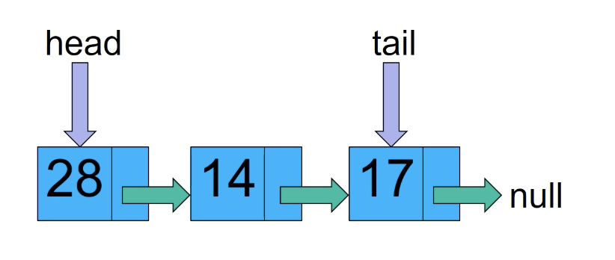
Ejemplo practico
WWW.MAKAIA.ORG
Carrera 43 A # 34 - 155. Almacentro. Torre Norte. Oficina 701
Medellín (Antioquia), Colombia

Slide 16
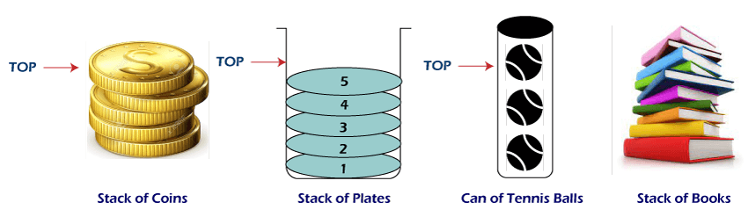
Pilas (STACK)
WWW.MAKAIA.ORG
Carrera 43 A # 34 - 155. Almacentro. Torre Norte. Oficina 701
Medellín (Antioquia), Colombia

Slide 17
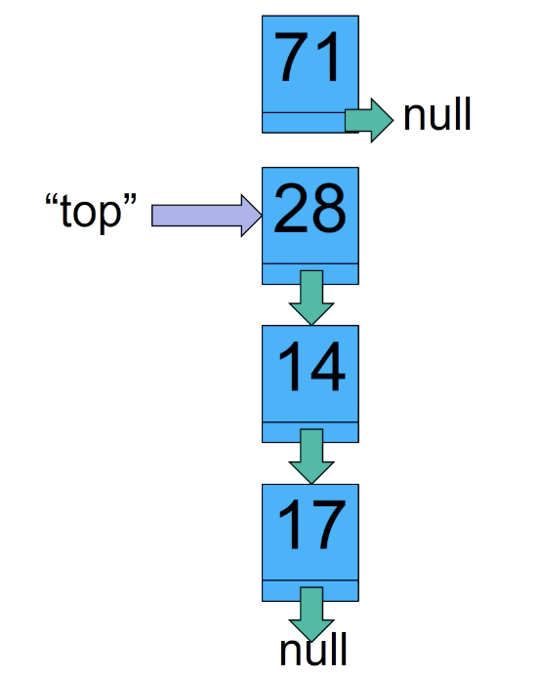
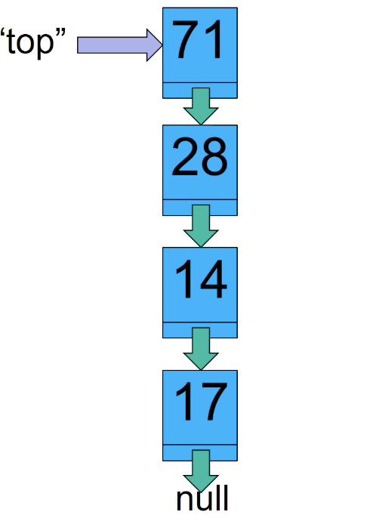
Pilas (STACK)
Agregar elementos a la pila
WWW.MAKAIA.ORG
Carrera 43 A # 34 - 155. Almacentro. Torre Norte. Oficina 701
Medellín (Antioquia), Colombia

Slide 18
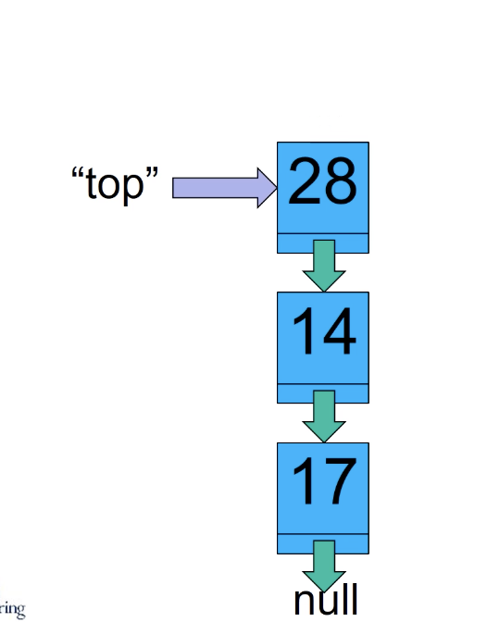
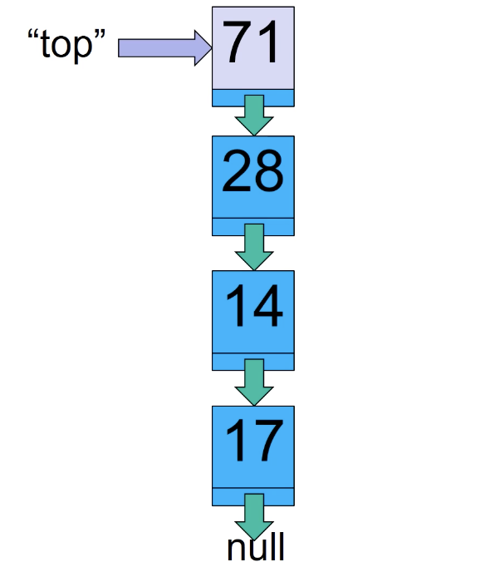
Pilas (STACK)
Eliminar elementos a la pila
WWW.MAKAIA.ORG
Carrera 43 A # 34 - 155. Almacentro. Torre Norte. Oficina 701
Medellín (Antioquia), Colombia

Slide 19
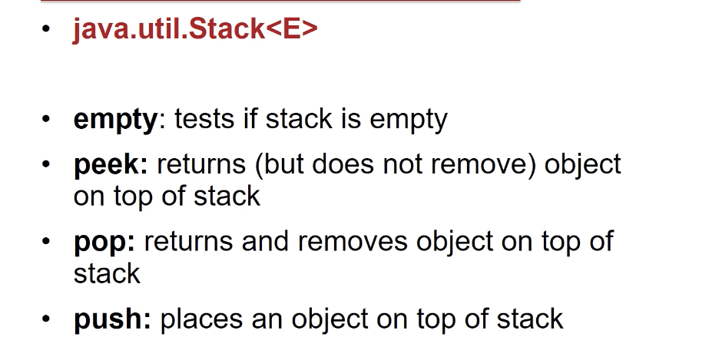
Pila Java Api.
WWW.MAKAIA.ORG
Carrera 43 A # 34 - 155. Almacentro. Torre Norte. Oficina 701
Medellín (Antioquia), Colombia

Slide 20
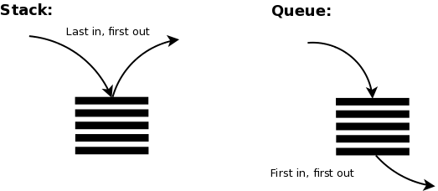
WWW.MAKAIA.ORG
Carrera 43 A # 34 - 155. Almacentro. Torre Norte. Oficina 701
Medellín (Antioquia), Colombia

Slide 21
Fuentes
https://www.w3schools.com/java/java_linkedlist.asp
WWW.MAKAIA.ORG
Carrera 43 A # 34 - 155. Almacentro. Torre Norte. Oficina 701
Medellín (Antioquia), Colombia

Slide 22





STRATEGY
WWW.MAKAIA.ORG
CONCEPT
PROMOTE
Info: comunicaciones@makaia.org
Corporación MAKAIA
Medellín, Colombia
Carrera 43A – 34-155. Almacentro
Torre Norte, Oficina 701
Teléfono: (+574) 448 03 74
Móvil: (+57) 320 761 01 76
@makaiaorg

